Slide 1
La Préhistoire
De l’apparition des hommes à la découverte de l’écriture

Slide 2
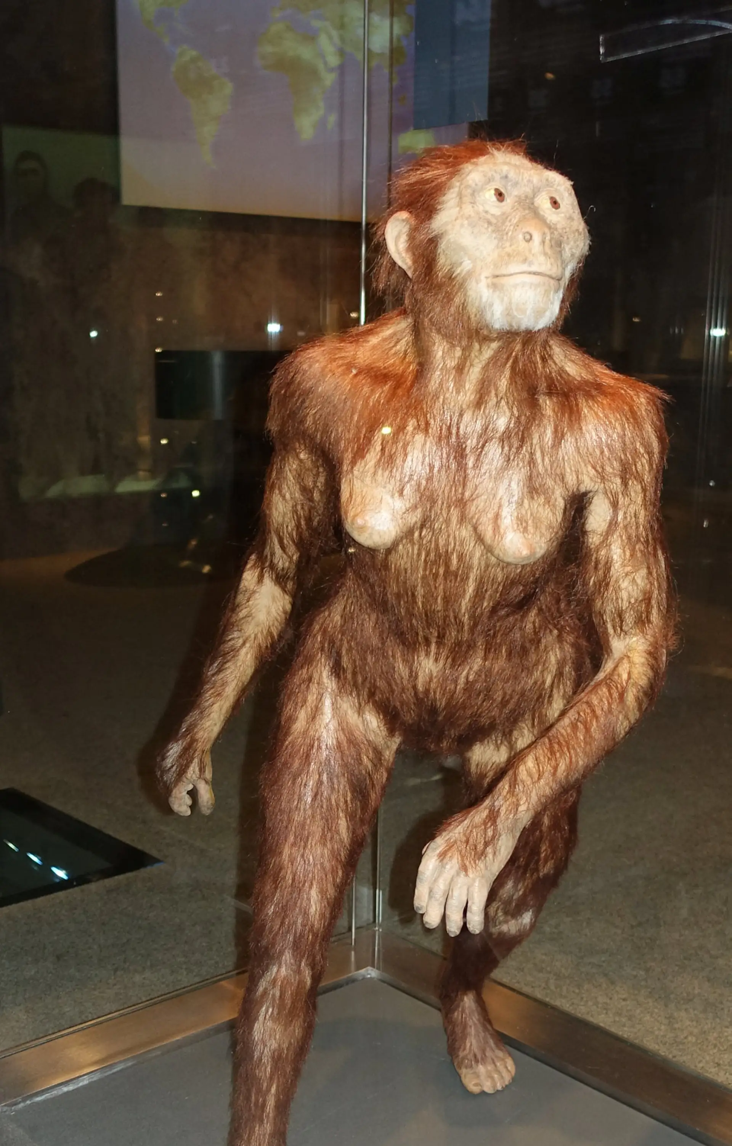
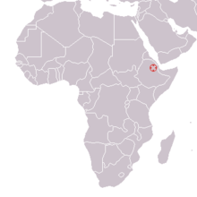
Lucy
Australopithèque
Le premier homme / première femme?
Il y a plus de 3 millions d’années!
Trouvée en Afrique

Slide 3
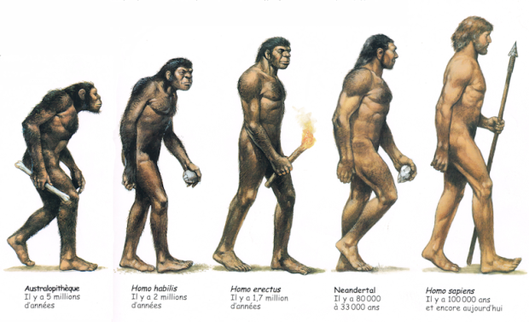
Evolution
Homo Habilis
Homo Erectus
Neandertal
Homo sapiens
Notes:
Homo Habilis: 1.2m, cerveau 2x plus gros que Lucy, invente des outils en pierre pour manger de la viande crue, construit des cabanes
Homo Erectus: ‘se tient droit’, 1.5m, colonise Asie et Europe il y a 1 million d’années, maîtrise le feu
Homme de Neandertal: il y a 100 000 ans, culte des morts, chante
Homo Sapiens: notre ancêtre
Home Sapiens Sapiens: c’est nous! Il y a 35 000 ans, un gros cerveau

Slide 4
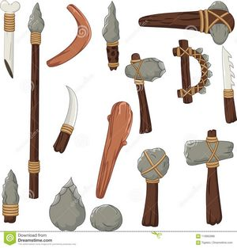
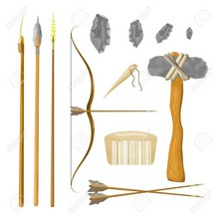
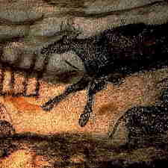
Homo Sapiens Sapiens
-35 000 ans
L’homme de Cro-Magnon
Fabrique des outils compliqués en os, des huttes, des tentes
Art: peintures dans les grottes et sculptures
C’est nous!
Notes:
Aussi l’époque des mammouths, disparus pendant un réchauffement climatique il y a 12 000 ans.

Slide 5
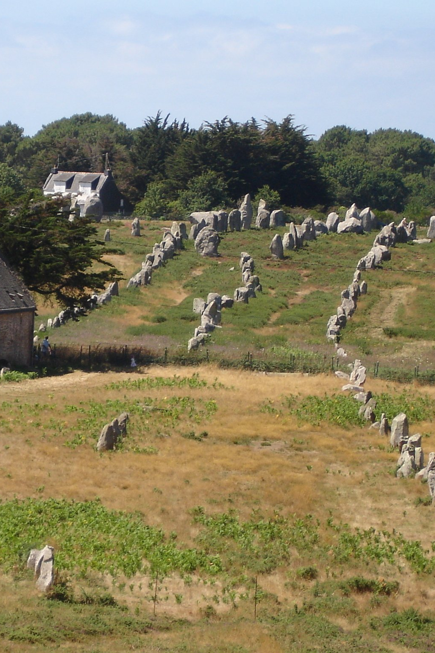
Le néolithique
-6500
Agriculture et élevage au lieu de chasse et cueuillette
Sédentarisation
Céramique
Mégalithes
Notes:
Agriculture et élevage permettent des surplus et donc de libérer du temps pour faire d’autres choses plus ou moins utiles. Certains hommes ne s’occupent plus de faire à manger.
De plus il faut pouvoir compter les victuailles stockées, d’où la nécessité d’apprendre à compter…

Slide 6
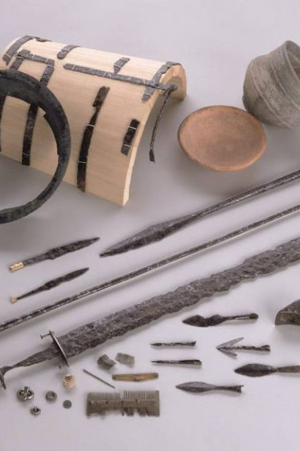
L’âge des métaux
Cuivre (-3700), puis bronze (-2000), puis fer (-1000)
Outils agricoles
Bijoux
Objets de decoration
Armes
Notes:
Objets en metal plus solides que la pierre, plus faciles à fabriquer et réparables
Spécialisation des taches avec un forgeron
Augmentation des rendements agricoles: de plus en plus facile de faire à manger
Commerce
Organisation en villes

